Slide 1
探索奇妙的编程世界—— 画图进阶之画雪花
编程思维入门系列课程
“沧筠知行”志愿服务队
日期：
授课老师：

Slide 2
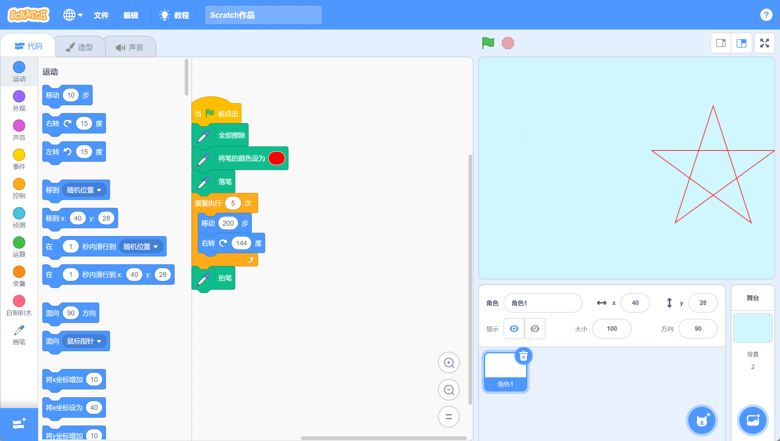
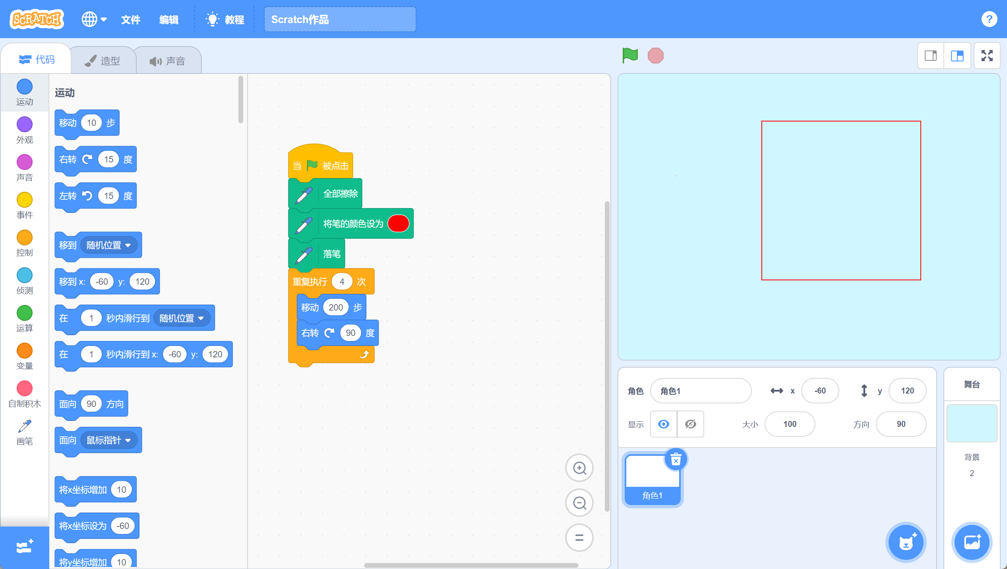
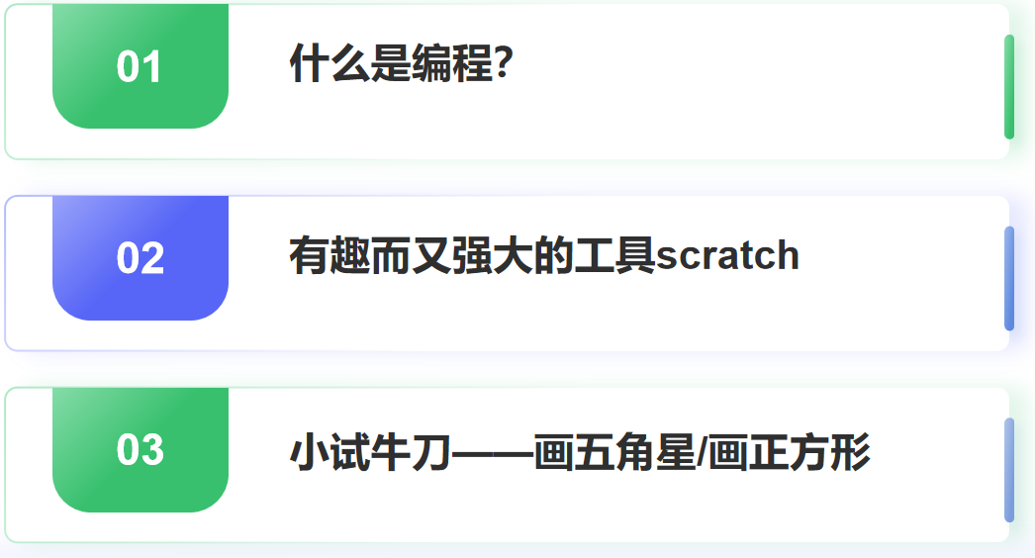
上节回顾

Slide 3

课程目标
01
正式介绍“流程图”
02
神奇的雪花~
03
画出我们神奇的雪花

Slide 4
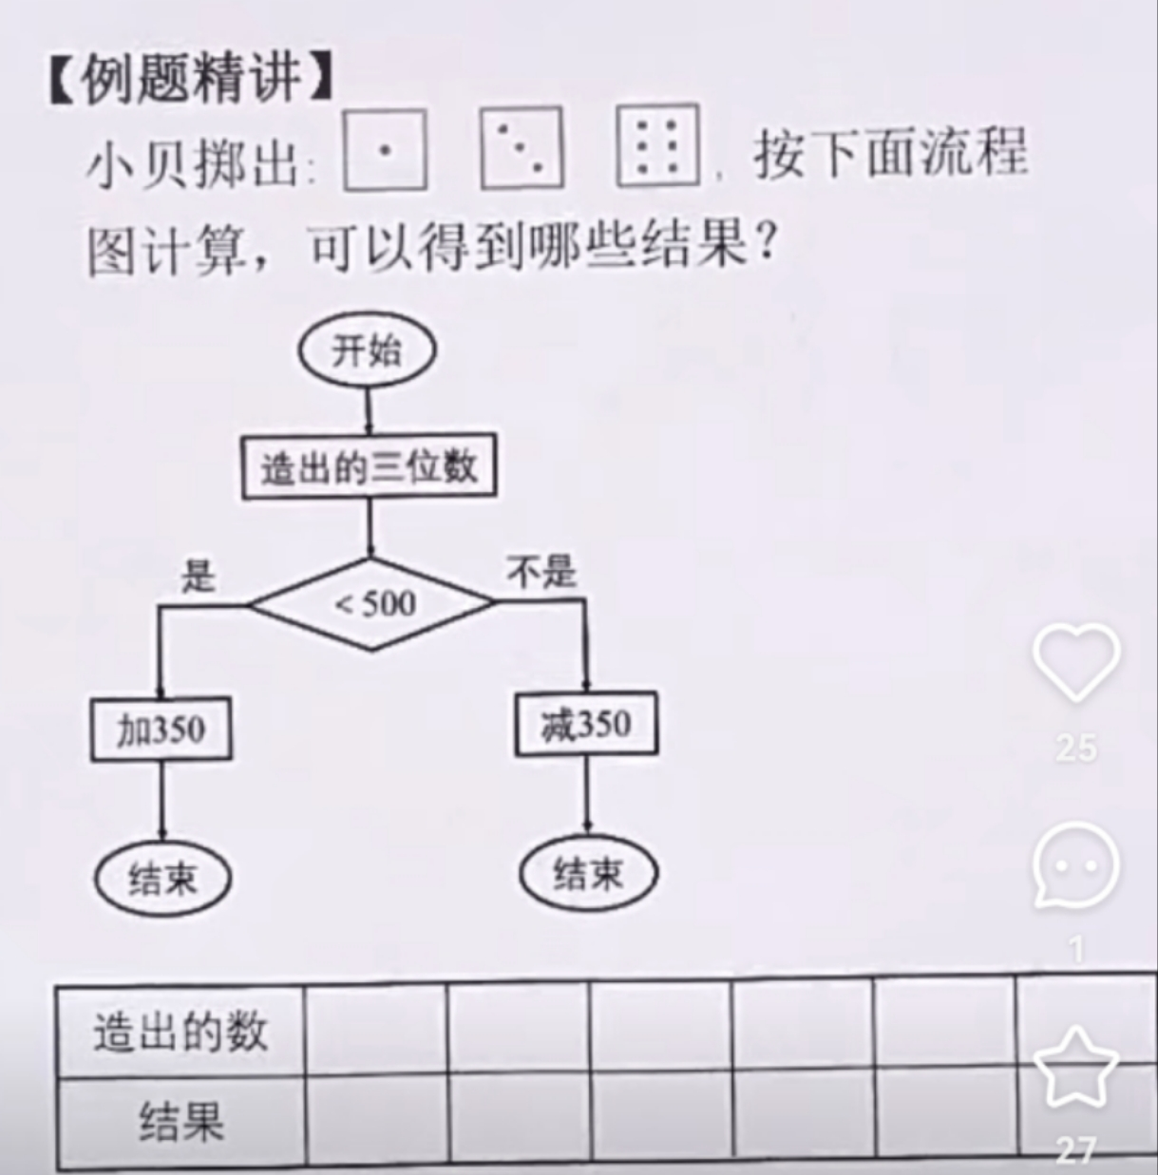
规范化——认识“流程图”
开始/结束框
表示流程的开始或结束
处理框
表示对数据进行处理
输入/输出框
表示对数据的输入或输出
判断框
根据条件进行判断，选择其中一个分支
流程线
表示流程的走向

Slide 5
认识“流程图”——小试牛刀
应用题挑战！看谁答得又快又准！
问题一：
提示：
输入长、输入宽、计算长方形的面积、输出面积
计算长方形的面积？
问题二：
提示：
向右画、向下画、向左画、向上画
画一个正方形？
问题三：
提示：
我们把自己当成64，去分别比较自己与74、55的大小
将数字64、74、55从大到小排序？

Slide 6
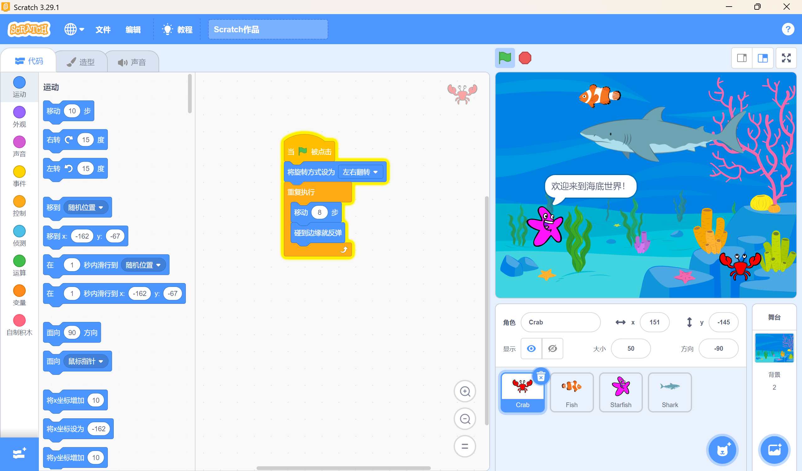
学习编程的动画制作 ——搭建神秘的海底世界

Slide 7






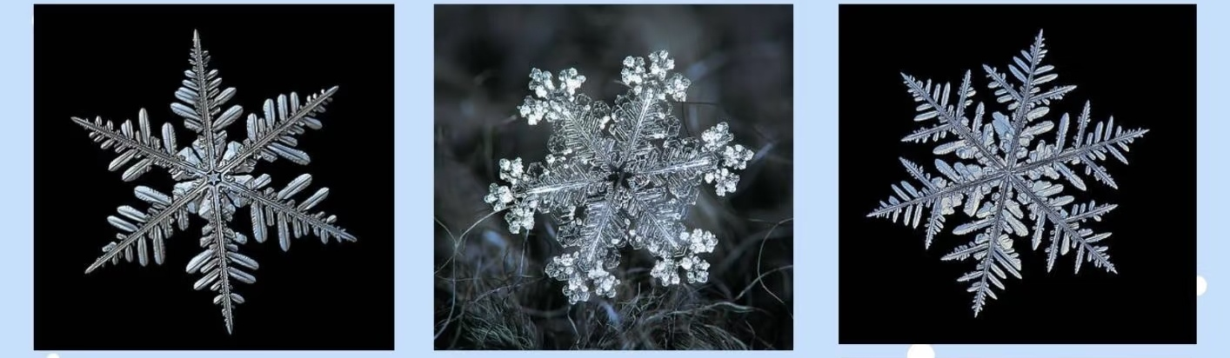
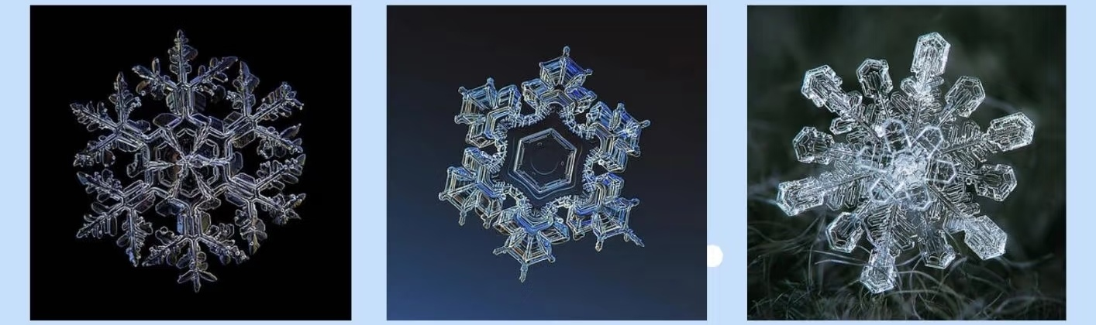
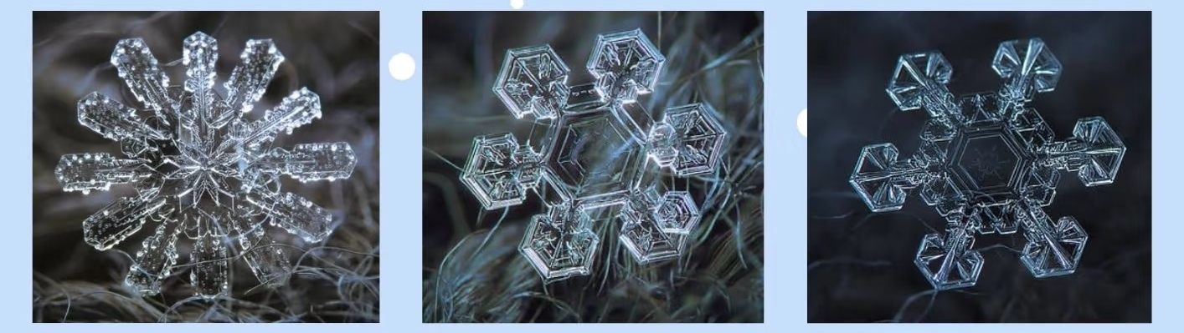
神奇的雪花
雪花有各种各样的形状，千姿百态~
雪花有各种各样的形状，千姿百态~
六边形
星形
柱状
针状
粉末状
模糊的星形
在显微镜下，我们可以看到多姿多彩的雪花世界~

Slide 8
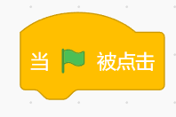
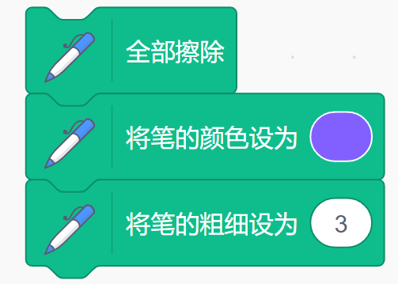
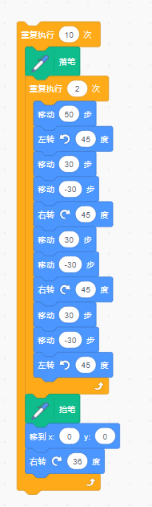


画出我们神奇的雪花
这一次，我们又需要用到哪些“积木”呢？
01
当小绿旗被点击：
相当于“开始”的按钮
02
全部擦除、将笔的颜色设置为...、落笔：
在“绘制”这一栏，我们可以用“代码”去绘画，就像真正在画画一样
03
重复执行...次+重复执行...次（双层循环）

